Slide 1
МБДОУ Аскизский детский сад «Светлячок» Сенсорное развитие детей раннего возраста через развивающие игры.
Воспитатель:
Торокова Е.Е.

Slide 2
Сенсорное развитие ребенка - это развитие его восприятия и формирование представлений о внешних свойствах предметов: их форме, цвете, величине, положении в пространстве, а также запахе, вкусе и т.д. В раннем и дошкольном возрасте сенсорное развитие имеет огромное значение, так как он наиболее благоприятен для совершенствования деятельности органов чувств, накоплений знаний об окружающем мире.

Slide 5
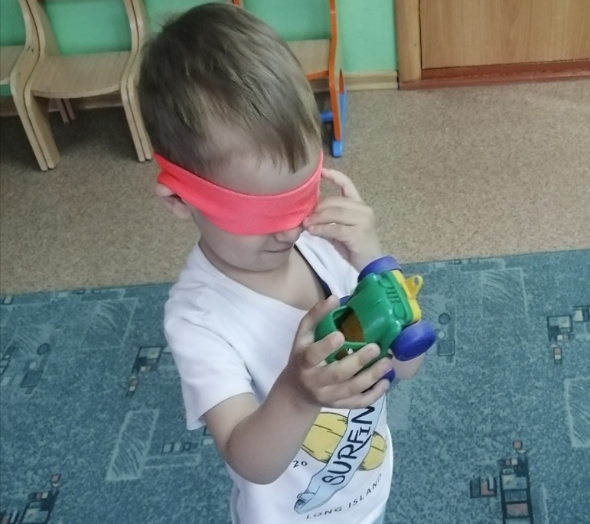
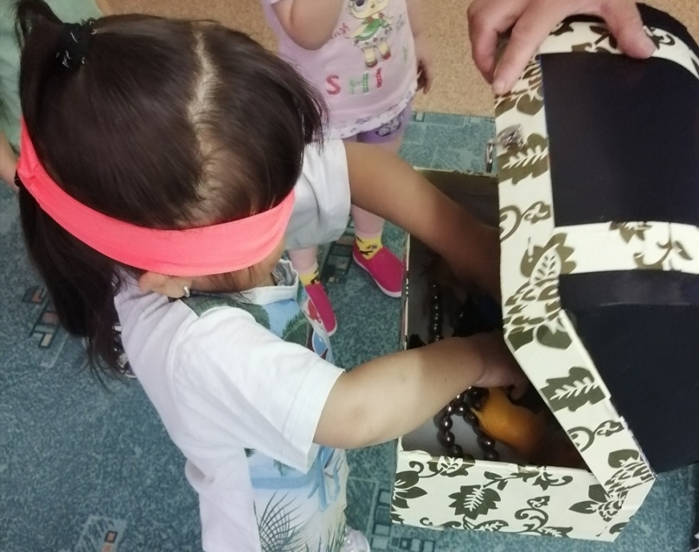
Разнообразие современных игрушек позволяет легко обучить ребенка. Для дидактической игры «Чудесный сундучок» потребуются: разнообразные мелкие предметы с различной фактурой (шишки, камни, кубики, бусы, мелкие игрушки и т.п.) Предлагаем определить на ощупь каждый предмет, не заглядывая в сундучок. Цель: определить уровень развития моторной сферы и уровень развития мыслительной деятельности ребенка. Совершенствовать тактильные ощущения и восприятие ребенка. Задачи: закрепить умение узнавать на ощупь различные предметы, называть их; развивать мелкую моторику рук; воспитывать бережное отношение к игровому материалу.

Slide 6
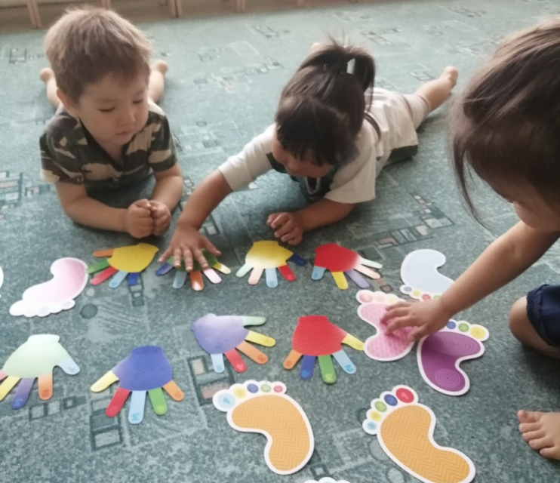
Игра «Цветные ладошки и ножки» Игра направлена на развитие логики, внимания, памяти, интеллектуальных способностей, а также мелкой моторики. Благодаря занятиям в игровой форме малыш с легкостью научиться называть и сопоставлять цвета, освоить основы счета. (со временем научиться определять право и лево) Ход игры: - ребенку предлагается ладошка, его цель приложить «нужную» ладошку к образцу.(можно и с ножкой) - предложить найти ладошку с заданным цветом (красная, желтая и т.п.)

Slide 7
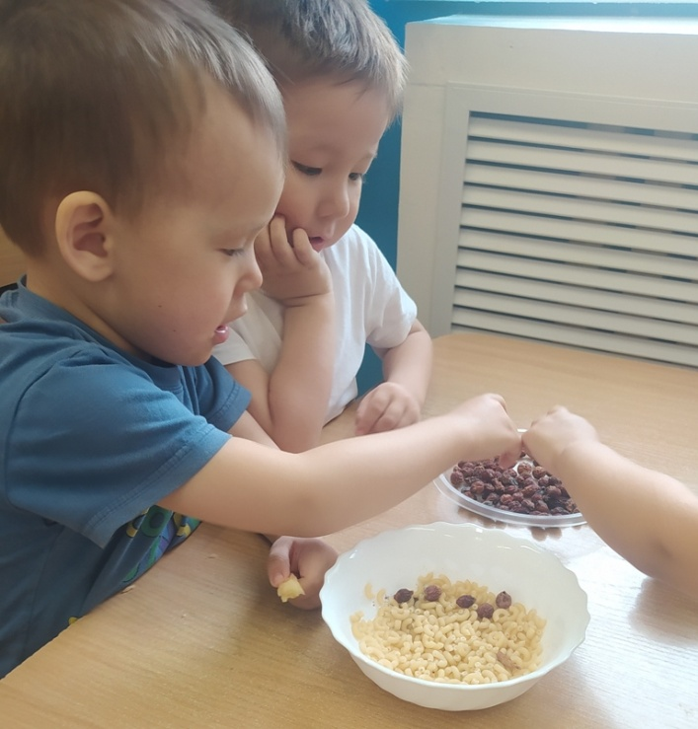
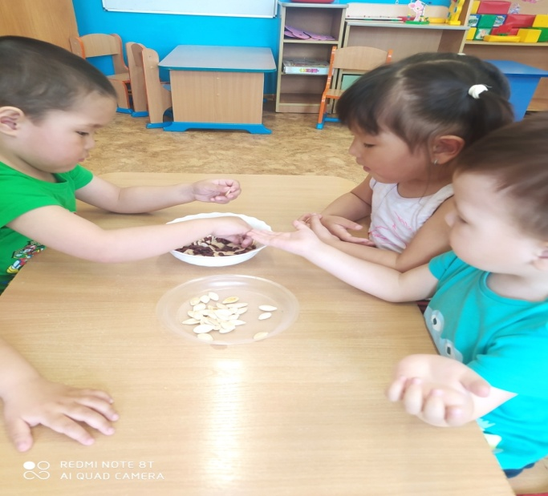
- Игры с крупой развивают мелкую моторику ребенка. Он старательно держит предметы и пытается не просыпать ничего мимо . Развиваются тактильные, осязательные чувства ребенка. Ход игры: придумывается история. У нас в группе: летела ворона, в клюве у нее была сумка с крупами, после того, как она сказала «Каааар», у нее сумка упала, а крупа рассыпалась. Детям предлагается помочь вороне разобрать крупу.

Slide 8
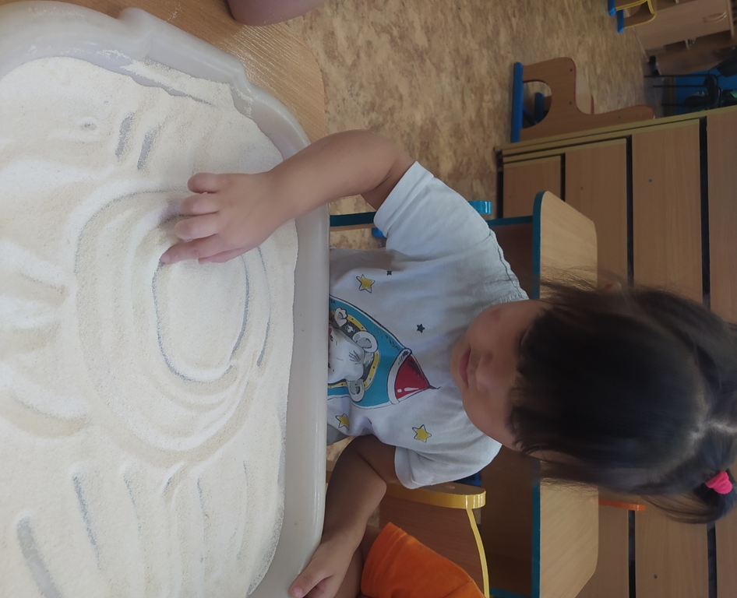
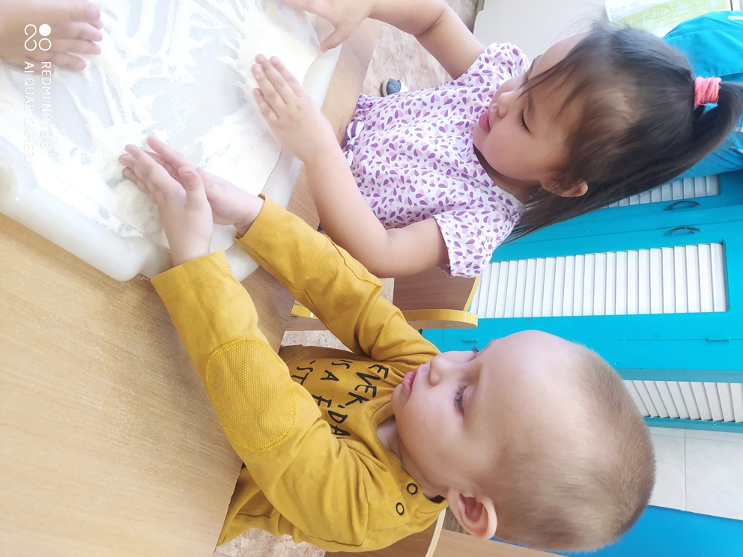
Рисование на крупе

Slide 9
Вывод: Сенсорное развитие ребенка буквально с первых дней его жизни является залогом успешного осуществления разных видов деятельности, формирования различных способностей, готовности ребенка к школьному обучению. Успешность умственного, физического, эстетического воспитания в значительной степени зависит от уровня сенсорного воспитания, то есть от того, насколько совершенно ребенок слышит, видит, осязает окружающее. Именно поэтому так важно, чтобы сенсорное воспитание планомерно и систематически включалось во все моменты жизни ребенка, прежде всего в процессы познания окружающей жизни: предметов, их свойств и качеств.

